Slide 1
Projet JavaScript
1
Création d’une machine a sous

Slide 2
Membres de l’équipe
2
David Cohen
Sarah Ayache

Slide 3
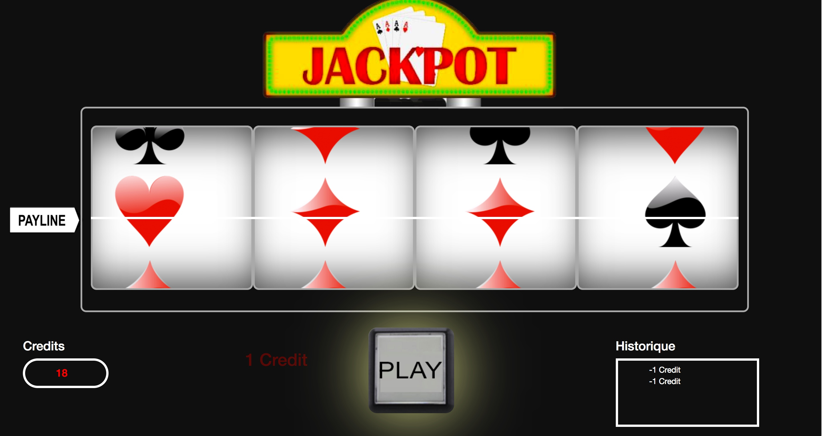
Notre machine à sous
3

Slide 4
Les fonctionnalités
4
Calcul des scores
Affichage des crédits restants
Affichage du score en continue
Random des symboles
Défilement des symboles
Sons audio importés
Clignotement lors d’un jackpot

Slide 5
Complication rencontrée
5
Défilement verticale des images

Slide 6
Amélioration possible
6
Gestion des joueurs
Achat de crédits
Mise en ligne
Design

Slide 7
Les facilités
7
Code html
Design du site
Gestion score
Gestion Crédits
Tableaux de symboles

